Slide 1


旅館職涯發展計畫
旅宿電商運營人員
線上客服服務人員（第2單元）
課程教材簡報

Slide 2
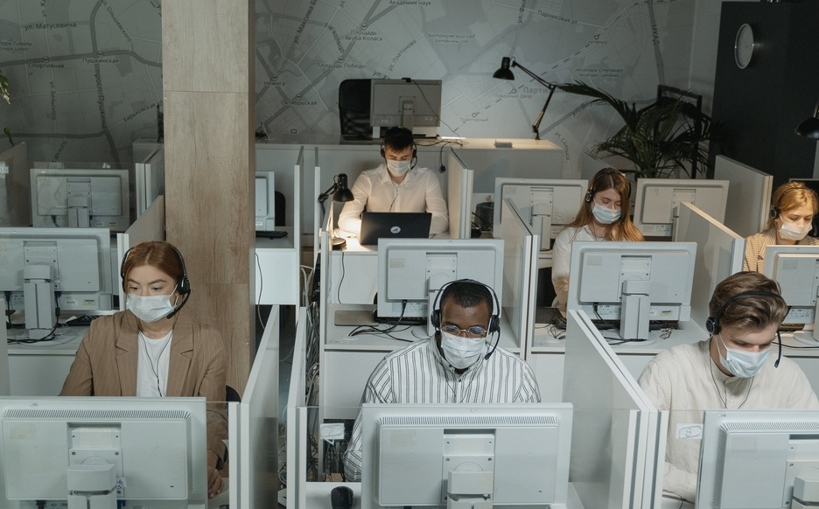
第2單元
線上客戶問題與管理
教學目標：
能夠接聽線上客服電話專線、並即時回覆及幫助顧客解決問題
教學大綱：
1.定義客戶問題
2.線上客服流程管理
3.如何解決客戶問題

Slide 3
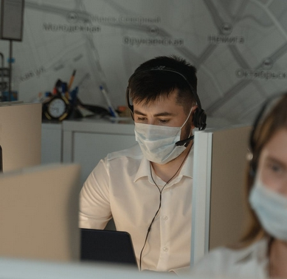
口齒清晰、反應明快、具服務熱忱、做事仔細、有耐心、品德良好、熟諳電腦作業能力(中打30字以上)

Slide 4
工作內容
1.確保客服功能正常運作，並持續改善流程，提升
服務品質。
2.提供飯店產品相關資訊及協助轉接。
3.接聽線上客服服務專線，協助顧客解決問題。
4.客訴意見蒐集與後續追蹤處理。
5.會員關係維繫。

Slide 5
線上客服流程管理
客戶來電(留訊息、發傳真等)
傾聽(接收訊息、傳真)
發問(回覆訊息、傳真，詢問)
辨認問題及處理

Slide 6
  線上客服流程服務管理
  收發話基本特質與適用範圍
熱忱與積極的態度
口齒清晰，速度適宜
談話的內容、方式具幽默感
同理心，令消費者感覺是站在同一邊
對本身所服務之飯店和產品的信心與瞭解
試著學習與各階層人士溝通的能力
傾聽對方說話的能力
處理客戶異議的能力
邏輯組織能力
依不同屬性的消費者提供不同的表達方式

Slide 7
線上溝通之不同
人與人藉由面對面溝通時，主要由三個因素所組成：
(1)談話內容
(2)語調
(3)肢體語言
面對面溝通時各項技巧所占百分比分別為：肢體語言70％、談話內容7％、語調23％。
電話溝通技巧應著重於「語調的變化75%」、「字的清晰表達25%」。

Slide 8
何時撥電話
何時打電話的另一秘訣在「早」，可以是一天當中的一大早，或是一星期中的頭幾天，或是一個月當中的頭幾天，最好能超前目標，假如有不可預測的事發生時，你就不會倉惶失措。最適時機因對象而異。具體建議如下：
1.家庭主婦下午三點到四點，避開午睡時間。
2.上班族上午十點半到十一點半，公事繁忙之後，午餐之前。
3.一般公司中、高主管下午四點至六點。

Slide 9
每日工作檢視項目
一、可能來電的客戶或待回覆的清單
二、通話前
三、檢視客戶
四、通話結束
五、一天結束前
六、瞭解歷史客戶
七、瞭解飯店的產品與活動內容
八、最常犯的錯誤
九、打電話時應注意事項

Slide 10
回答來電原則
一、在三次鈴聲響內接電話
電話鈴聲響不停最忌諱，會讓人覺得公司是否正常營運。
第一聲太快，咖啡還尚未喝下，就聽到對方開口，常因此結結巴巴接不上話。
第二、三聲最恰當。
基本原則如下：
1.接起電話，先報上飯店名稱、單位名稱及自己的姓名，如有總機就不用再報上飯店名稱。
2.對方報名就立即打招呼。
3.指名要別人聽電話時，就要很客氣地說：「請您稍等一下」，如果被指名接電話者電話中，就請對方再稍後，若等待時間過長，可以詢問對方： 「等一回請被指名同事回電話，方便嗎?」如果對方願意，即刻留下電話。
4.被指名接電話的人回電後時應說： 「對不起，讓您久等了，我是OOO」
5.接電話的時候要準備紀錄重點事項，所以紙筆應隨時準備好。
6.所聽到的事或與客戶談話的重點，最好複誦一次、確認並記下。
7.如果代理別人接電話，就報名： 「我是OOO ，某某人不在，我可以為您服務嗎?」。

Slide 11
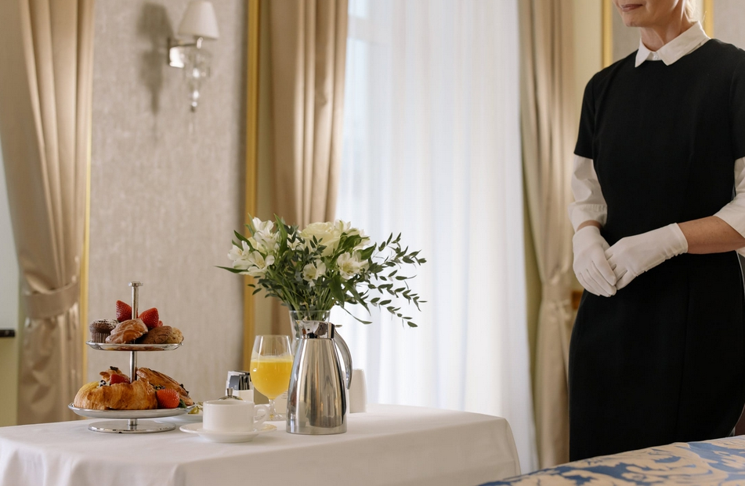
二、用言辭上的寒暄作為開場
在回答來話時要切記三件事：
1.使用禮貌的問候語。
2.說出飯店名稱或部門名稱。
3.說出自己的名字。

Slide 12
三、盡快地使用對方的名字
每一個人對自己的名字，都有一份特殊的情感，而認識我們的名字，就如同認識我們這個人，別人叫出我們的名字，可使我們覺得自己很重要，彼此稱呼名字可使對話熱絡些，人與人的距離也拉近不少。

Slide 13
四、中輟電話不得超過17秒
人通常在等候17秒後便很難控制自己的情緒，會開始有脫序的行為。因此在中斷電話之後，必須把握時間，重新連絡上客戶，將心比心別讓客戶久等。若你需要客戶等候，最好先徵詢客戶的意見，切莫讓客戶一職聽到占線中或掛電話的聲音，即可能會讓客戶感到煩躁。

Slide 14
五、使用正面的語辭
線上溝通中常會令消費者產生厭惡或負面的感受而破壞了彼此的關係。回應轉接、中輟或等待的電話，通常客服人員會因為太忙常會使用消極的詞彙或態度。
例如：您要找的人忙線，請稍後再撥、他不在，您待回再打。若可以轉換為抱歉!讓您久等了，我可以鮮味您服務嗎?、他現在正在忙線中，我可以先幫您處理嗎?、謝謝您讓您久等了，我可以幫您服務嗎?一樣是回應，後者會比前者更有正面意義。

Slide 15
五、使用正面的語辭
假如你不知道怎麼回答，使用瞭解比知道好，不要回我不知道，這聽起來好像說話者能力不足、漠不關心或不理會客戶的感覺。若說，我不是很瞭解，但我馬上去查…..。這樣聽起來好像你會去弄明白，並且是主動積極想去瞭解幫忙解決。
另外也要避免推諉的字眼，例如：只是
可能、或許、不一定等模糊又不負責任的說法。
另一種是和客戶說沒問題，或更糟跟客戶說我辦事你放心，這些言辭風險太大，除非有百分百的把握，否則很容易破壞客戶對你的信任。可以試著用，我很樂意為你盡一切方法來處理，但…。來代替，相信客戶會有耐心等待解決的方式。

Slide 16
六、掌握正確留言
要正確無誤記下對方的名字、電話號碼、公司名稱、留言摘要與何時打來，也務必留下代留言者姓名。
切勿太草率，更不要寫出令人看不懂的留言，字跡難以辨認。
留言後，有責任敦促被留言者回電。

Slide 17

七、轉接時不可偷工減料
轉接電話時應要有禮貌，要等到對方以接起才可以掛斷。學習如何使用總機系統或使用三方通話功能非常重要。

Slide 18
八、善加利用每個機會
每位客戶來電就是一項成本，公司花費可觀的廣告成本來吸引客戶來電，無論你值班的狀態如何都不能影響接電話應有的禮儀，因為每一通電話都是成本與商機。

Slide 19

九、接聽所有電話
若不是你的電話，但接電話是你的責任和義務，不可以拒接電話。若是電話無人理會，而造成飯店商機遺漏造成業績衰退或客戶抱怨無法及時處理，就無法原諒。

Slide 20
十、最後掛斷電話
很快地掛掉電話並產生尖銳的聲音，是一件令人感到錯愕且非常糟糕的事。
千萬不要重掛電話，而使客戶耳朵有不愉快的感覺。試著等客戶掛掉電話後，客戶服務人員再掛上電話，特別是對於長輩、客戶、長官。

Slide 21
通話技巧的改進(看不見、但可彌補缺失)
一、微笑(免除疲憊、挫折、憤怒、厭倦和悲痛置之腦後，讓你臉上布滿笑容，用熱忱將微笑散發出來，讓客戶也感受到)。
二、放慢速度(電話每分鐘100字以內，面對面130字)
面對面談話內容7%，線上30%
三、深呼吸(放輕鬆別緊張)
四、不要吃吃喝喝或抽菸(講話不清晰、不文雅)
五、避免行話(專用術語應避免)
六、避免單調(語調變化不宜過大，否則容易造成遐想)

Slide 22

詢問的重要與技巧
一、詢問的重要性(5W1H；誰、什麼、何時、何地、為何、如何)
問題可分為四種基本型態：
「封閉型」問題所要的是肯定的答案。例：是或不是
「開放型」問題則要求潛在客戶提出更進一步的資訊。例：你對….的看法?
「反射型」問題是對已經說出的答案加以反射，也許是要求對方針對某一點加以說明。
例：您對於住宿的品質為何?
「引導型」問題通常是暗示對方有比目前更好的做事方式。
例：若是低樓層客滿，您可以考慮高樓層客房。

Slide 23
二、詢問的技巧
身為線上客服服務人員可以妥善運用詢問的技巧，例如：
（1）針對某產品提供資訊，可採「開放式問題」
（2）針對某飯店產品加以說明或澄清，可以採「反射式問題」
（3）在你縮小重點時回答是或否，可以採「直接式問題」。熟悉詢問技巧，既不會得罪客戶，又 可以縮短通話時間，增進服務滿意度，故不可不慎。

Slide 24
封閉式提問
客人：我剛買的產品，結果開關處沒有反應！
客服：按了開關沒有反應，是這樣沒錯嗎？
封閉式提問只給顧客對或不對兩種選項，此種方式可以讓問題聚焦、找出事實，也能藉此讓客人知道客服真的有理解顧客的心情。但也因為封閉式的提問會使顧客的回答較為簡潔，無法了解全面狀況，只能做片面的確認。

Slide 25

開放式提問
客人：昨天才買的產品，怎麼一下子就壞了？
客服：非常不好意思，可以詳細告訴我是什麼狀況嗎？
開放式提問給予客人自由空間發言，可以引導出顧客的真實情緒與面對的難題。但這種提問方式常常可能會使顧客講得過於離題、消耗時間，所以店員應該專注抓住顧客想要表達的核心，反覆針對核心，往下縮小範圍提問來確認需求。

Slide 26
向顧客傳達感謝
顧客會投訴其實是希望他們面臨的處境能夠被瞭解，也想告訴店家如何改善，下次才能有機會獲得更好的服務。顧客每一個寶貴意見，都能使店家的服務變得更好，所以必須感謝他們的批評指教。道歉不如感謝，儘管道歉是必要的但有時會說得像賠罪，會讓客人會有罪惡感。給予客人最真誠的感謝，也能使客人有好的印象。

Slide 27
提出解決辦法
比起直接告訴顧客該怎麼做、可以怎麼做，不如給他多個選項選擇。給予顧客自由的選擇空間，能夠增加顧客的認同。當覺得自己的能力無法提出解決辦法時，不妨先請客人等會兒，晚點再回覆電話，然後請較有經驗的前輩幫忙解決或是商量如何應對。回覆的時間以不超過15分鐘為主，超過這個時間容易使客人產生不信任感。因此，最好在15分鐘內回報處理的進度，以勤快處理的姿態贏得顧客好感。

Slide 28
三、掌握談話的主控權
1.向潛在客戶說明主要談話內容。
2.旁徵博引，引發其他旅遊相關議題。
3.採取主動、積極的服務態度，切忌採取被動的談話態度，客人一問，您一答，多的都不回答。

Slide 29
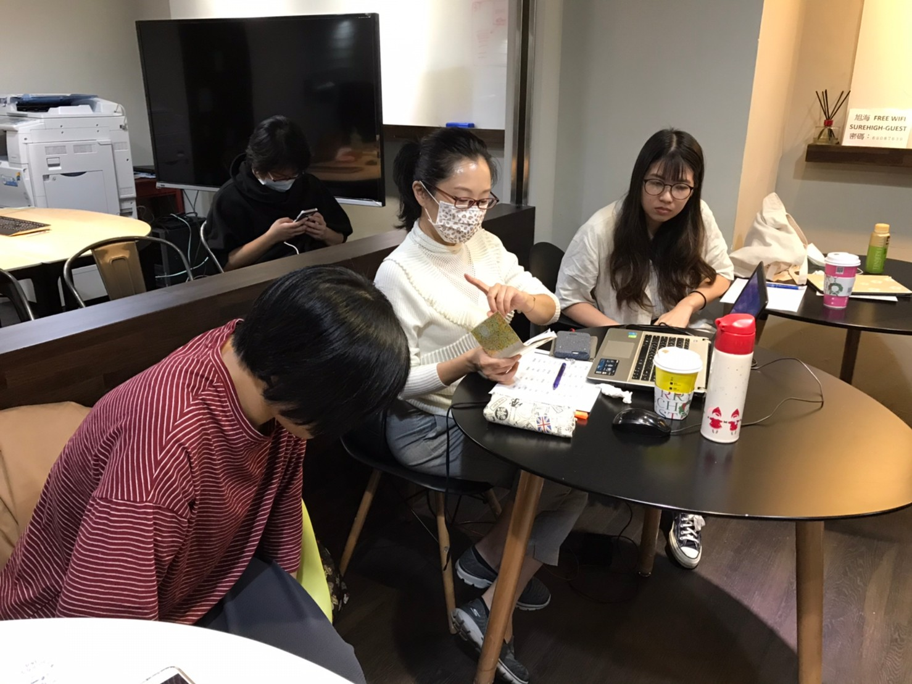
有效口頭表達技巧
有效口頭表達的要素為：
1.字彙
2.聲音大小
3.音調變化
4.流暢性
5.態度
6.聽眾敏感度

Slide 30
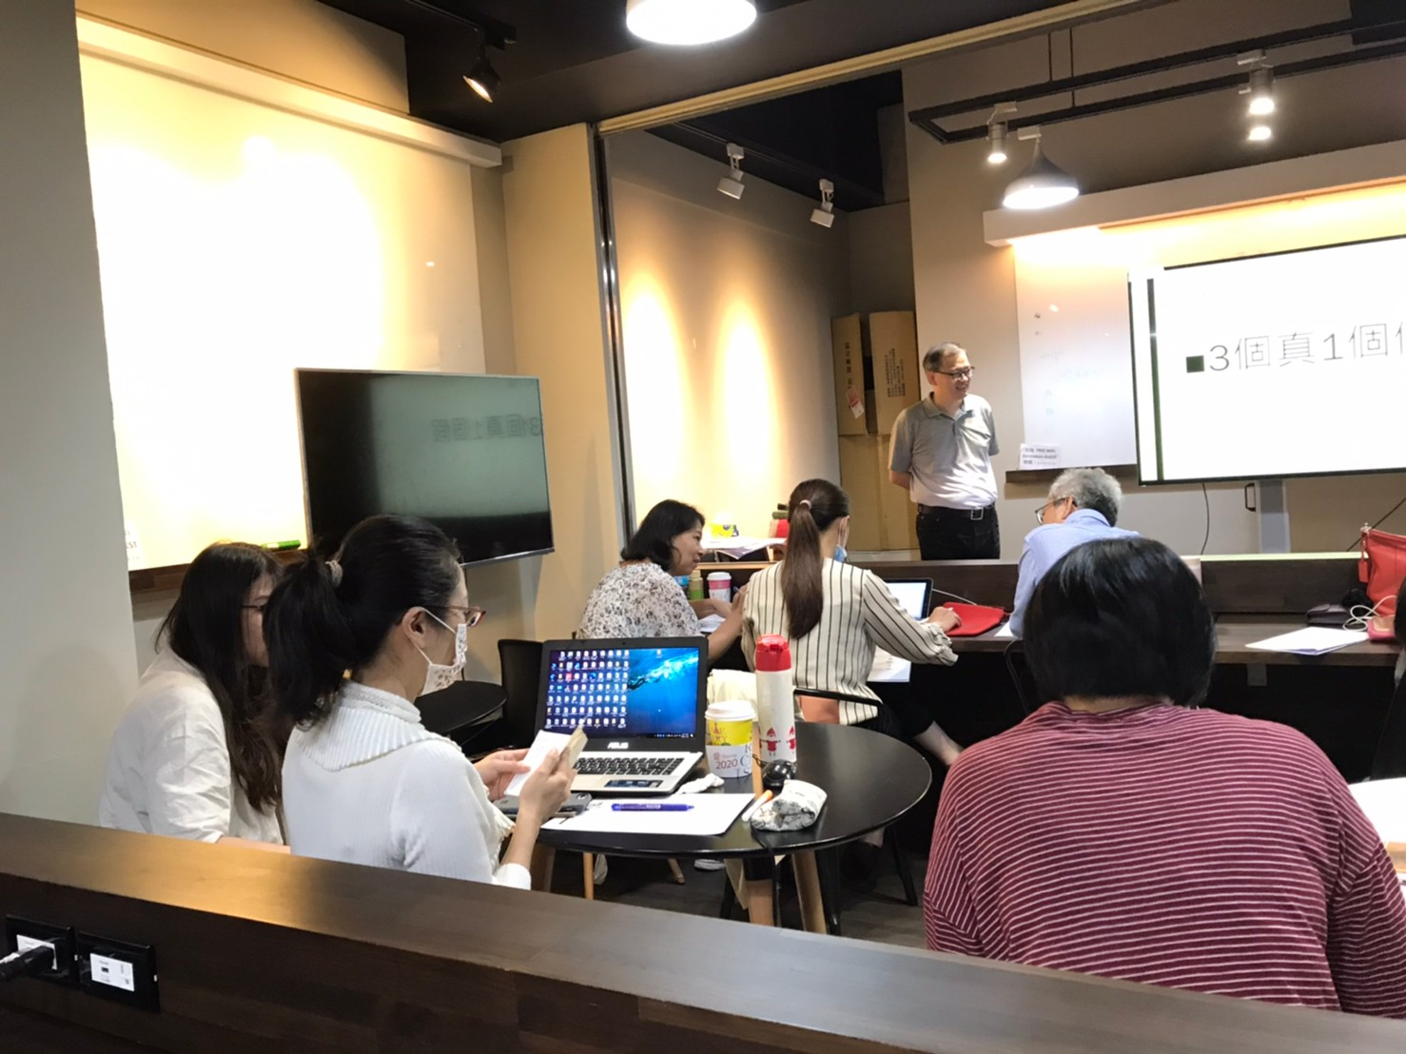
有效口頭表達技巧
通常導致口頭表達失敗的因素有：
1.使用對方不熟悉的專門術語及簡稱。
2.使用讓人分心或毫無意義的字語。
3.講話速度過快。
4.講話音調平淡。
5.使用俚語。
6.缺乏自信。
7.文法使用不當。
8.視覺輔助器材內容照本宣科。
9.只盯著某人看，而與其他人沒有視線的接觸。

Slide 31
善用適當的肢體語言
一、微笑的十個任務
二、聲音是服務人員的利器
有魅力的聲音是吸引客戶的磁石，話中的「間隔」配置更足以撼動人心，善於演說的人，都能有效運用「間隔」的奧妙。稍長的「間隔」會造成泰山壓頂的感覺，使整個話栩栩如生，在聽者心中留下強烈的印象。
肢體語言的有效運用，包括：
1.視線接觸 2.手勢 3.泰然自若 4.控制

Slide 32
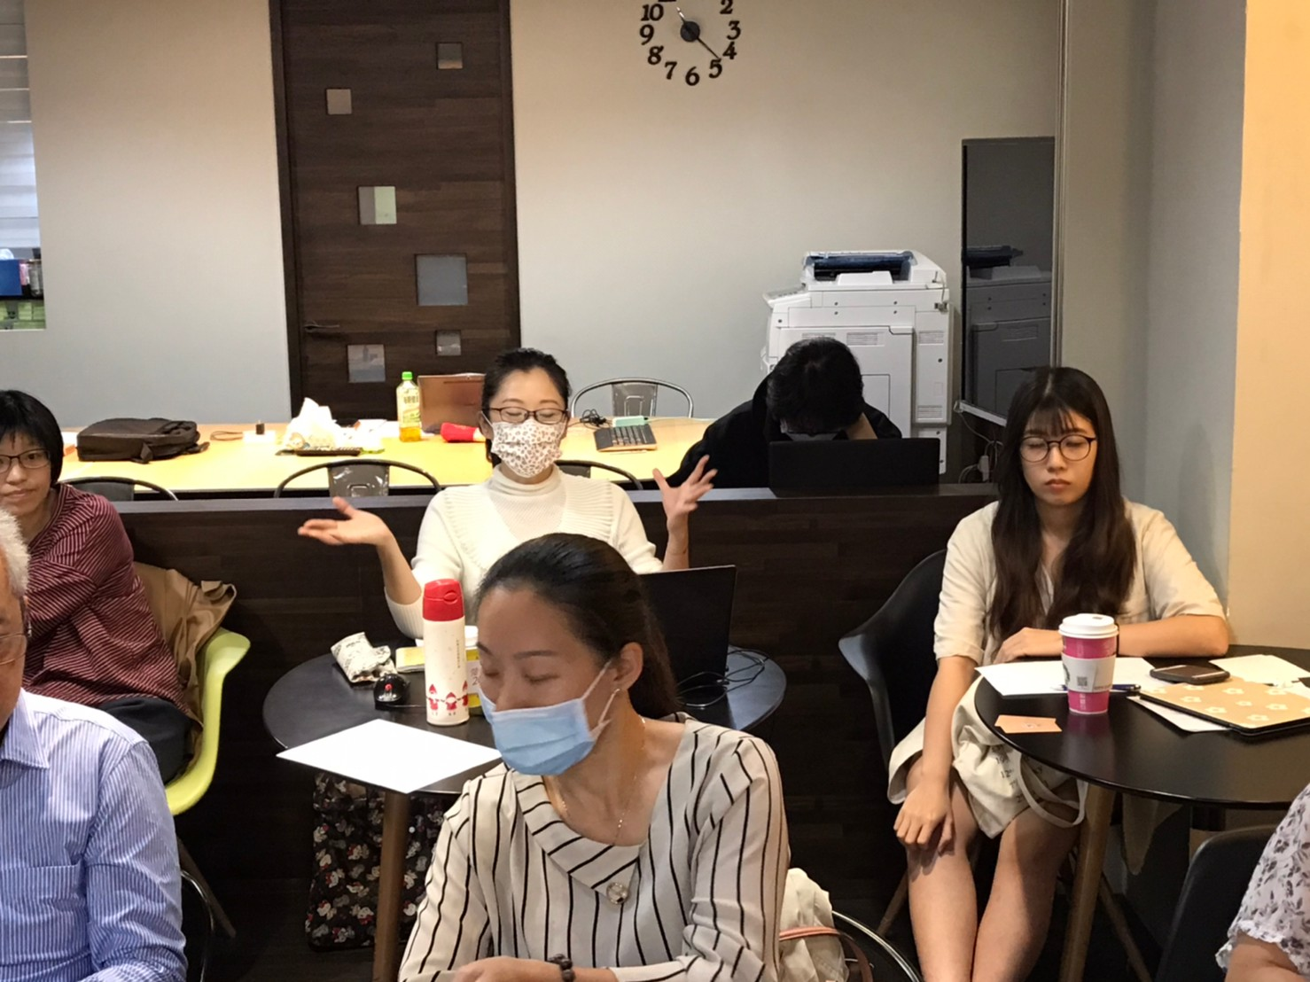
聲音是線上客服服務的利器
我的聲音是不是與我的年齡、性別相仿?
音量適中?
抑揚頓挫、表達感情、單調乏味
誠實、自然
矯飾、矯情、矯柔造作
速度適中?
是否強調重要的話
含有鼻息、嘶啞聲
支吾不順
發音是否正確

Slide 33
精進聲音、言詞富有魅力，該怎麼辦?
具體秘訣：
凡具有魅力的聲音都是明朗的低音
勿讓聽者有緊張感
低速、中速、高速之妙
停頓時的間隔
準備音量的量調節器
熱情顯現於音階
說出充滿感情的話
發音代表了教養
吸收言詞的知識
修整語法的外衣
經常留意聲音、言詞
每天把備忘錄放在眼前，不斷地練習

Slide 34
注重個人衛生
線上客服服務人員所要努力的莫過於贏取對方的好感。因此，破壞形象的「體臭」、「口臭」，引人嫌惡的污穢，都要努力去發現、排除，所謂的體臭，還廣義地包含那些個性上令人不愉快的因素，諸如：「傲慢」、「給人壓迫感」等抽象的體臭。

Slide 35
牢記客戶的名字
要牢記人名，可參考下面四個方法：
1.用心仔細聆聽
2.利用筆記，幫助記憶
3.反覆使用，協助記憶
4.運用有趣的聯想：
(1)特徵聯想
(2)個性聯想
(3)諧音

Slide 36
定義客戶問題
若客戶未能陳述問題，將如何協助客戶找出問題
1.問客戶：目前最困擾您的問題是?
2.問客戶：問題為何會發生?
請詳細說明其背景。
3.問自己：解決問題之障礙是什麼?
4.問自己：覺得誰可以幫忙解決問題?

Slide 37
找出問題
傾聽
想短時間內迅速了解全盤狀況絕非容易，尤其處理者通常案發時大都不在現場。因此，耐心仔細地進行下列程序就更見重要：感同身受的傾聽而不是急著辯解客人在抱怨時，他的心情一定是負面的。
為了要建立與顧客之間的情感，先認真地把顧客的話聽完，無論客人是否有誤解，都不要插嘴，否則會讓對方感覺你在找藉口，適得其反。在確實理解客人的心聲之後才能開口，但不是急著為自己的任何行為作解釋，而是適時針對顧客的心情道歉。具體說出因為哪件事情讓顧客受到影響，當顧客的心情獲得理解時，原本的憤怒就在當下轉為平靜。

Slide 38
找出問題
傾聽
1.傾聽：了解狀況的第一步，也是讓顧客抒發情感化解對立最佳方法。必須抱以同情及諒解之心情全神投入，絕對不可故作姿態，否則會引起更大反感。傾聽時必須了解以下幾點：
(1)顧客是以自己的方法敘述(可能誤導)
(2)顧客在抱怨時常是激動的(可能誇大)
(3)顧客指挑自認為重要的講(可能遺漏，避重就輕)
(4)人在回憶時會依自己的主觀重組事實(可能改變)
(5)顧客只願和能為其解決問題的人談
(6)在眾多問題中必須辨識出最主要的原因(顧客最在意者)

Slide 39
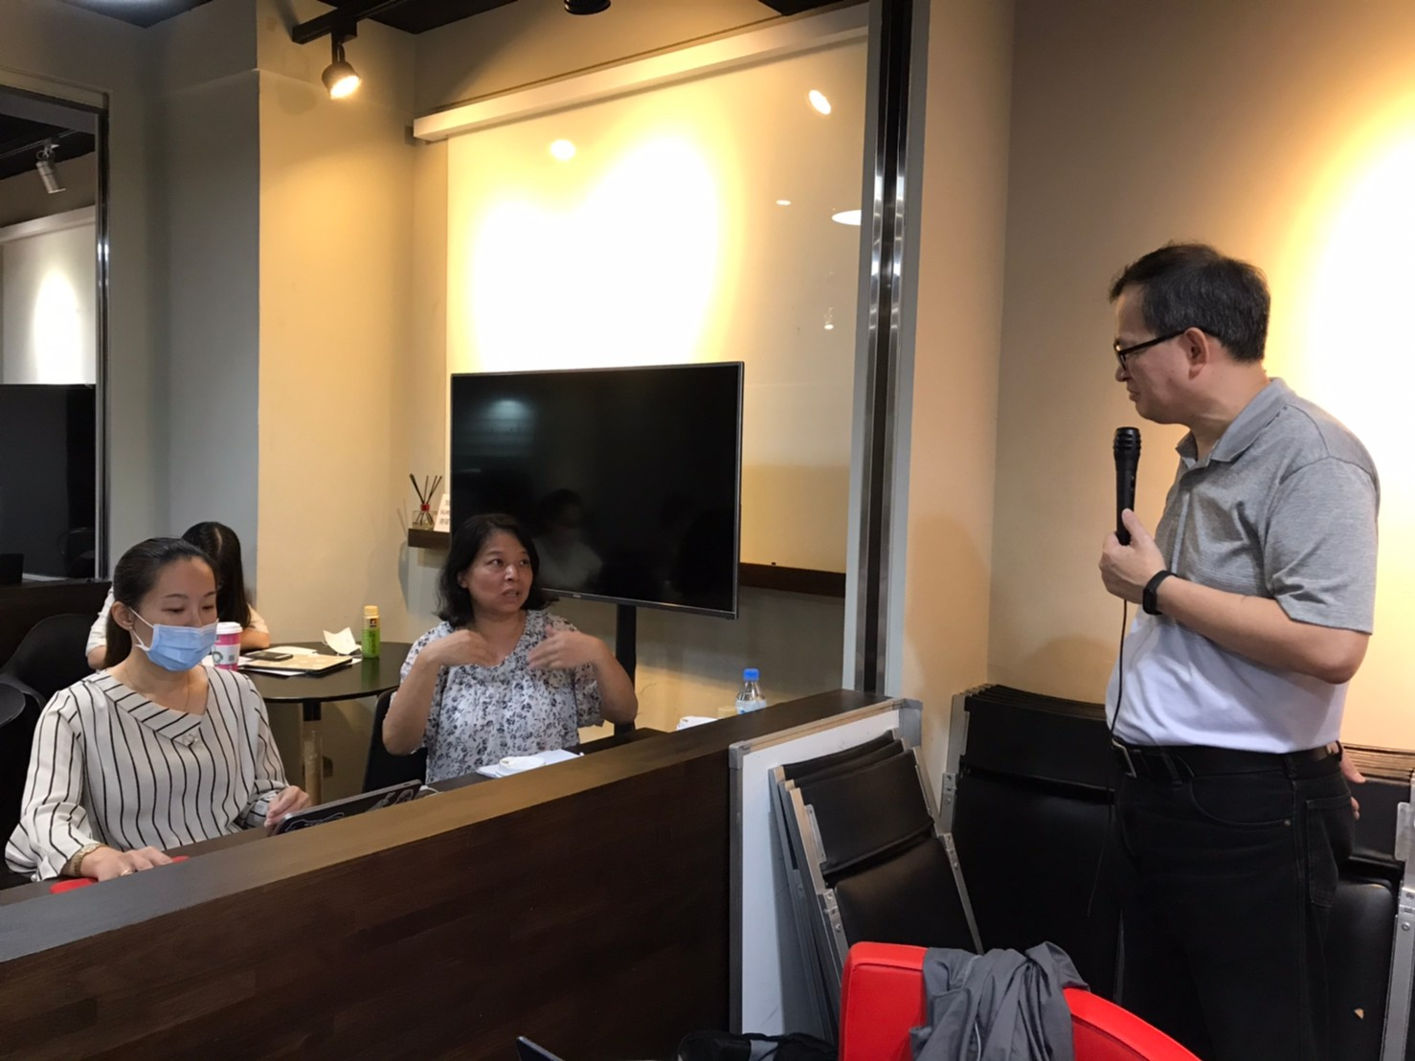
找出問題
重新拼湊經過與事實
使用提問確認客人需求，平撫了顧客的情緒之後，再來是深入了解他的需求。建議應視情況採用兩種不同提問法，了解顧客到底訴求是什麼在氣什麼。

Slide 40
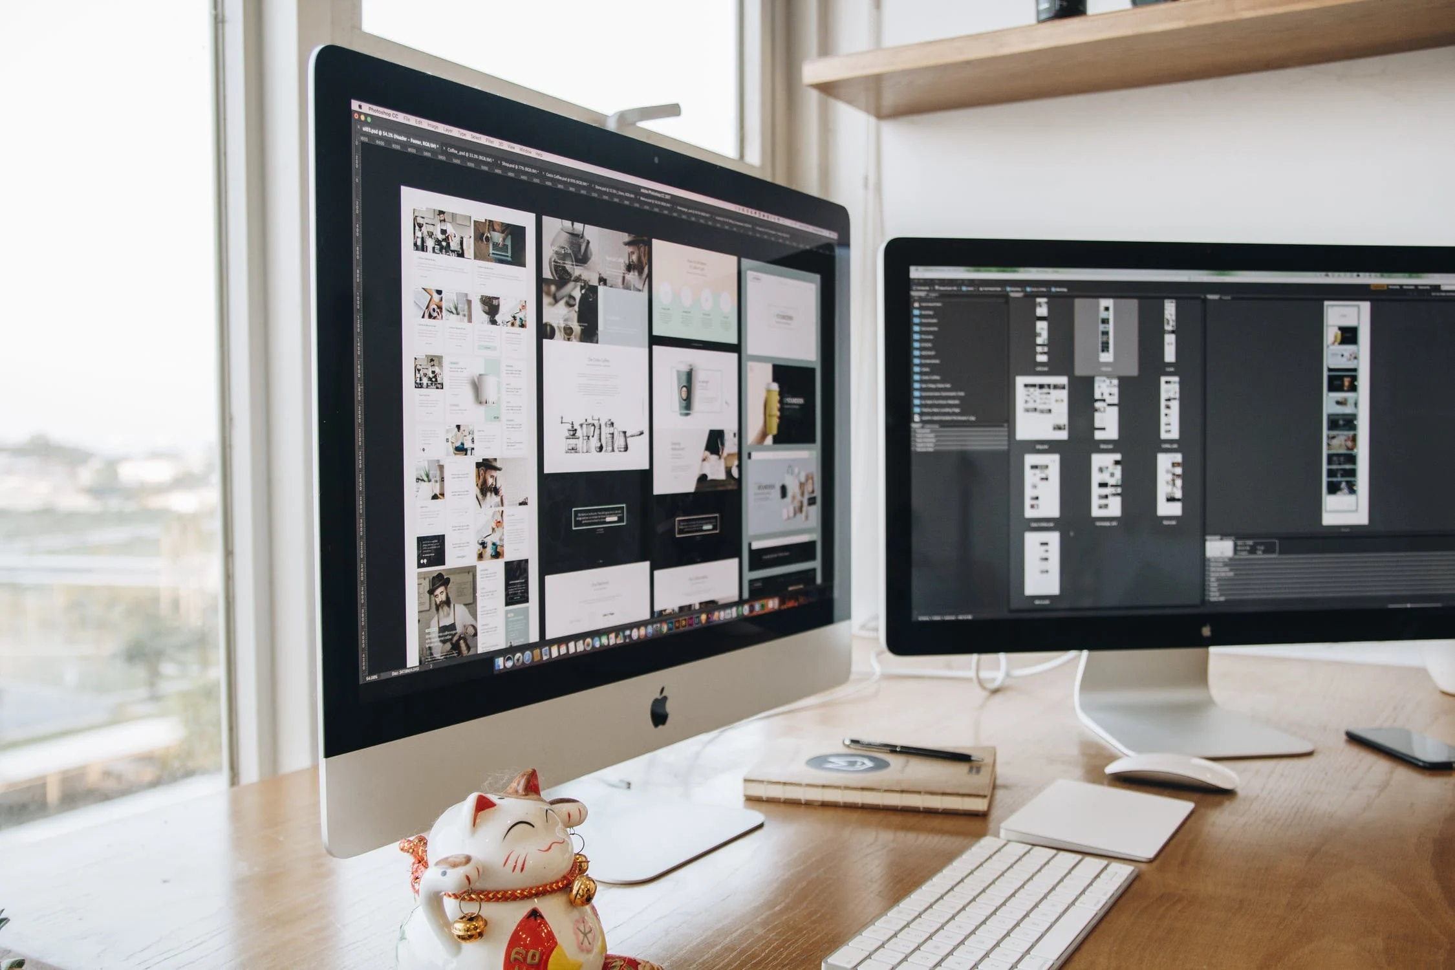
找出問題
重新拼湊經過與事實
2.重新拼湊經過與事實：聽完陳述，處理者必須中立的拚湊出事實。
(1)不要先入為主，或證明任何一方的錯誤，找出事實經過再來判斷責任。
(2)先盡量尋找佐證，不直接詢問當事人，無任何證據，欲使犯錯者承擔錯誤不一定可行。

Slide 41
資料來源
2020CHM旅館管理專業人員認證銀階認證試題指南，中華旅館經理人協會，2020，華立圖書股份有限公司。
旅遊銷售技巧，黃榮鵬，2008，揚智文化事業股份有限公司。
服務品質管理：提升服務品質的思維與作法，吳勉勤，2017，華立圖書股份有限公司。
服務業管理，何昶鴛，2019，華格納出版有限公司。
餐旅服務品質管理，王斐青，2018，揚智文化事業股份有限公司。
照片來源：Pexels 圖庫及旅館職涯發展計劃課程

